Slide 1
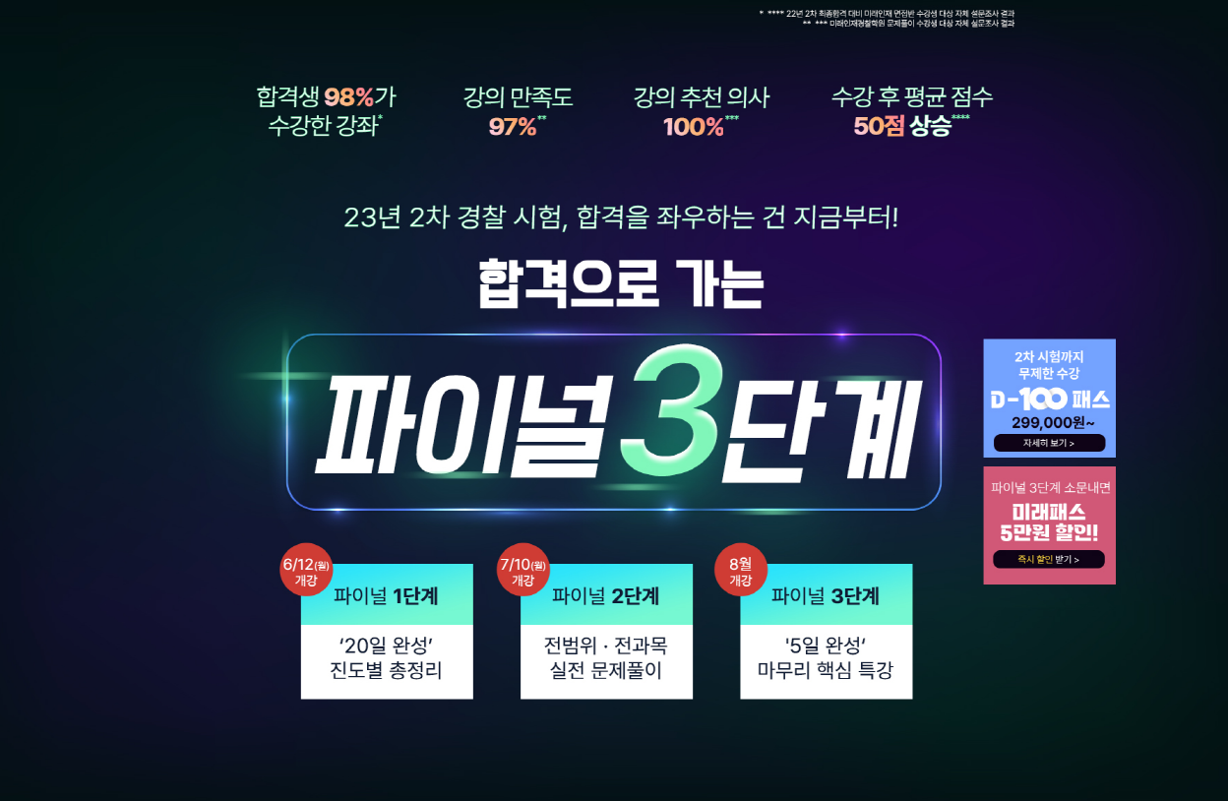
프로젝트명
Description
* | 메인 1안
1 | 하나씩 빠르게 떠오르게 모션 넣어주세요
2 | 따라다니는 배너 https://www.miraeij.com/police/classes/online/pass/pass14/
3 | 따라다니는 배너 13번 슬라이드로 연결
4
1
2
3

Slide 2
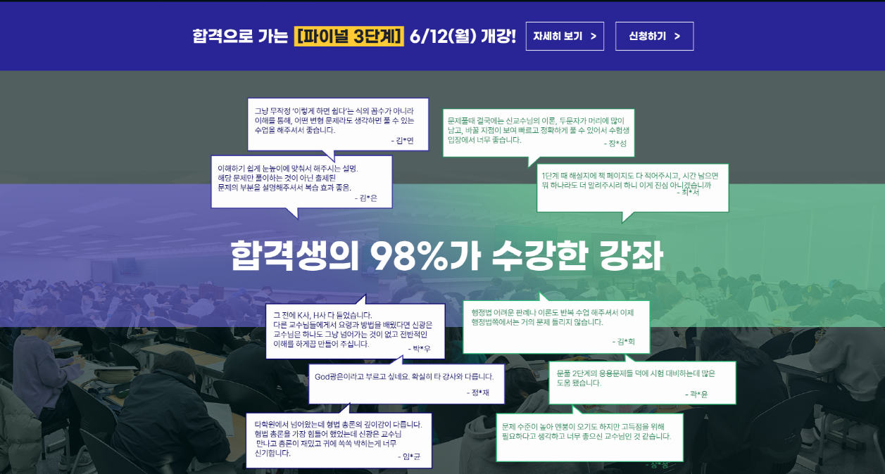
프로젝트명
Description
*
1 | 여기부터 띠배너 상단 고정
2 | 6번 슬라이드로 연결
3 | 16번 슬라이드로 연결
4 | 합격수기 말풍선 하나씩 빠르게 나타나게 모션 넣어주세요
5
1
2
3
4

Slide 3
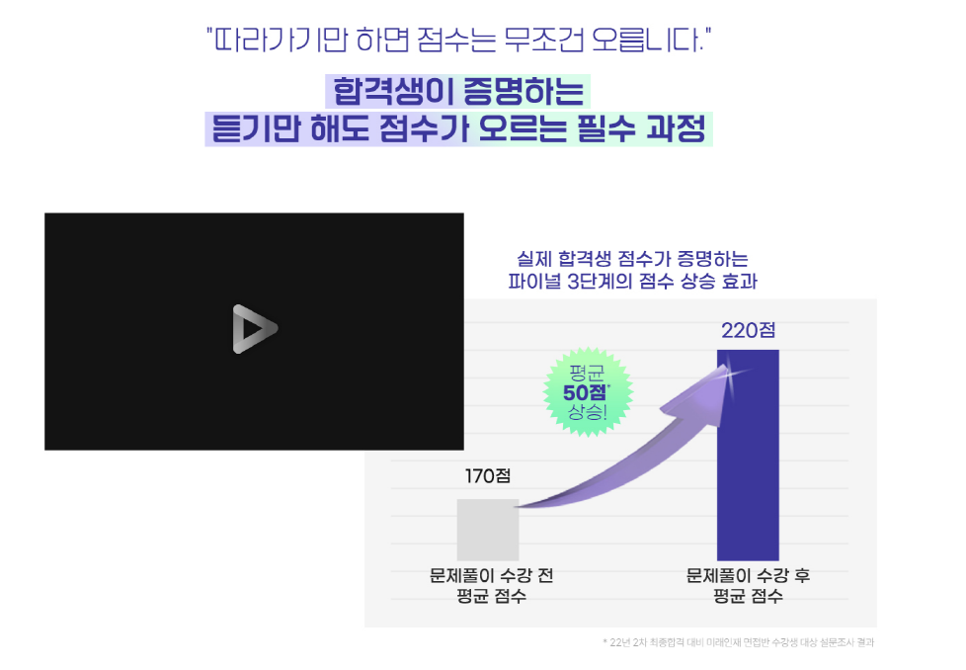
프로젝트명
Description
*
1 | https://youtu.be/6vkxA9eL-qc
2
3
4
1

Slide 4
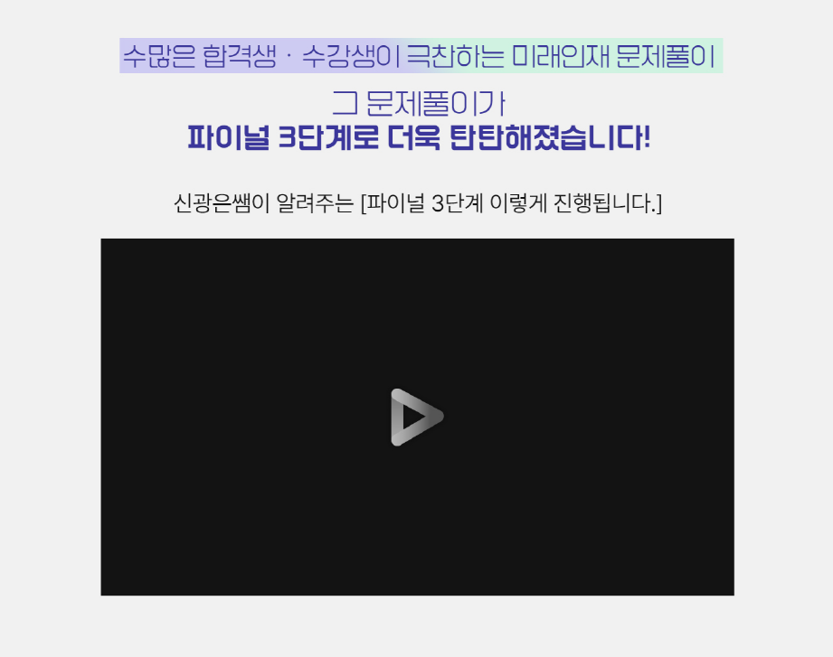
프로젝트명
Description
*
1 | https://youtu.be/nzWhb3Xj1W0
2
3
4
1

Slide 5
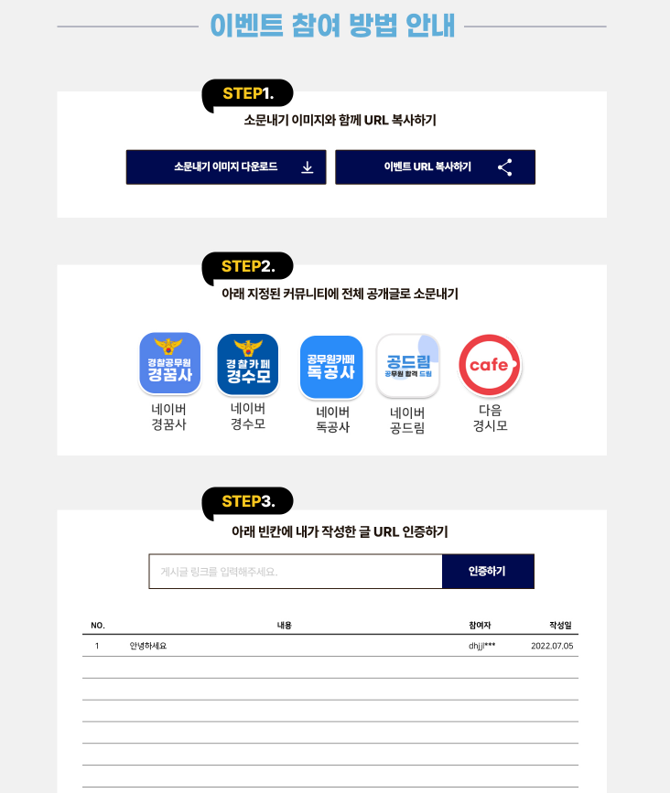
프로젝트명
Description
*
1 | 페이지 메인단 이미지 사용
2 | 클릭 시 해당 페이지 url 복사
3 | 커뮤니티 클릭 시 아래 URL로 새 창 연결해 주세요 경꿈사 https://cafe.naver.com/polstudy/ 경수모 https://cafe.naver.com/tocop 독공사 https://cafe.naver.com/m2school 공드림 https://cafe.naver.com/gugrade 경시모 https://cafe.daum.net/policeacademy
4 | 이벤트 참여 시 즉시 쿠폰 발급 쿠폰 번호 > C2305379087123
5 | *소문내기 게시판 최상단에 관리자가 작성한 공지 고정/굵은글씨로 보여질 수 있게 해주세요 (관리자 공지는 관리자 모드에서 작성) *ID/이름/연락처/신청일 데이터 관리자 누적 요청
6
1
2
3
4
5

Slide 6
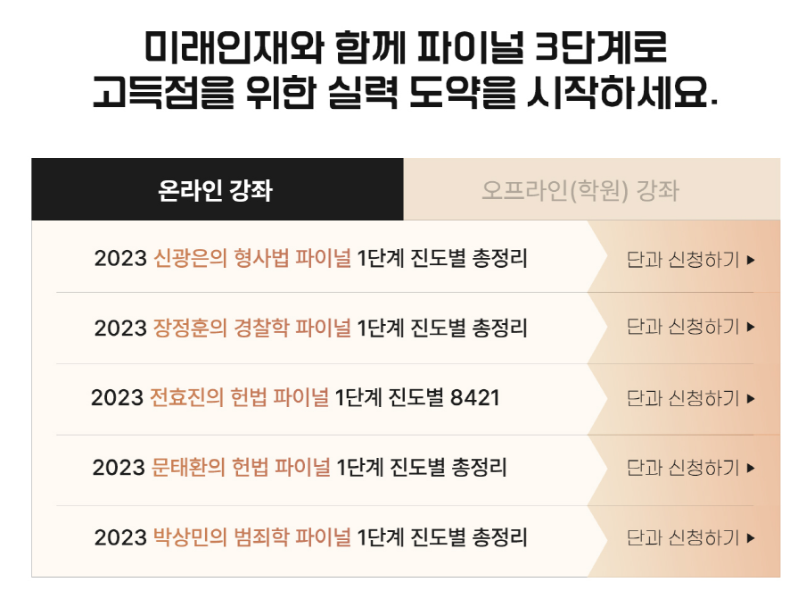
프로젝트명
Description
* | 온라인 강좌 신청하기 탭
1 | 온라인/오프라인 강좌 신청하기 탭하여 이동
2 | https://www.miraeij.com/police/classes/online/monotechnic/view.php?no=1288&ssite_code=&sgrade=&sexam_name=&smajor_name=&steacher_name= https://www.miraeij.com/police/classes/online/monotechnic/view.php?no=1289&ssite_code=1&sgrade=5&sexam_name=&smajor_name=&steacher_name=&stype=all&sval= https://www.miraeij.com/police/classes/online/monotechnic/view.php?no=1290&ssite_code=1&sgrade=5&sexam_name=&smajor_name=&steacher_name=&stype=all&sval= https://www.miraeij.com/police/classes/online/monotechnic/view.php?no=1291&ssite_code=1&sgrade=5&sexam_name=&smajor_name=&steacher_name=&stype=all&sval= https://www.miraeij.com/police/classes/online/monotechnic/view.php?no=1292&ssite_code=1&sgrade=5&sexam_name=&smajor_name=&steacher_name=&stype=all&sval=
3
4
5
6
1
2

Slide 7
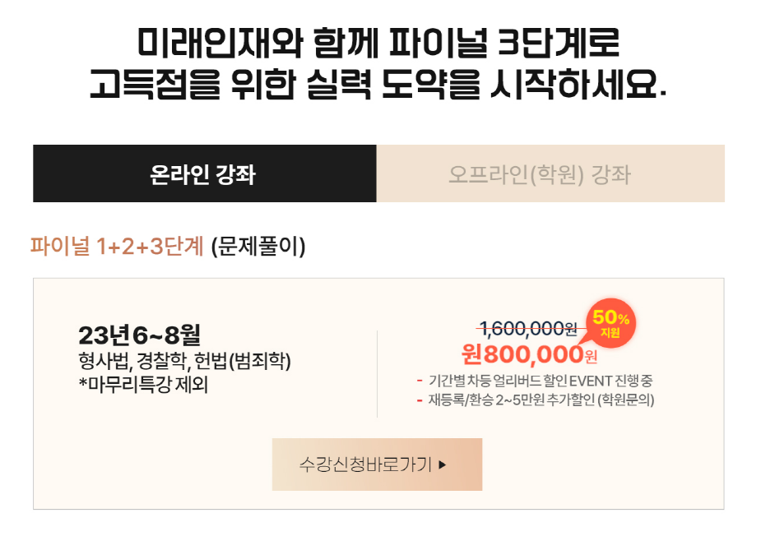
프로젝트명
Description
* | 오프라인(학원) 강좌 신청하기 탭
1 | 이미지 변경 예정
2
3
4
5
6
1
2

Slide 8
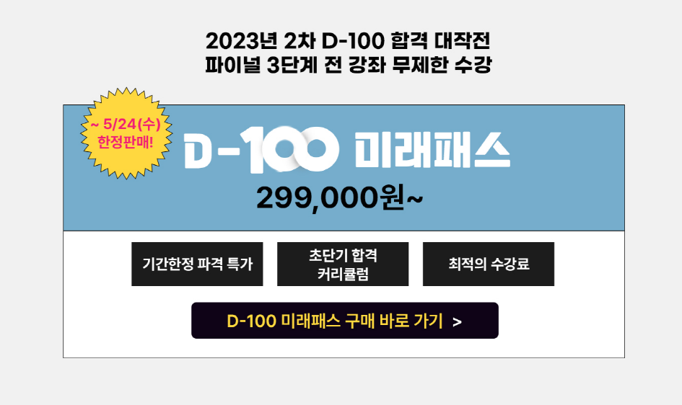
프로젝트명
Description
*
1 | https://www.miraeij.com/police/classes/online/pass/pass14/
2
3
4
5
1

